Slide 1
就活作品企画書
企画者：GC2 三好爽太
作成日：8月18日

Slide 2
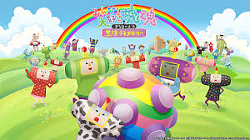
模倣するゲームは…
1

Slide 3
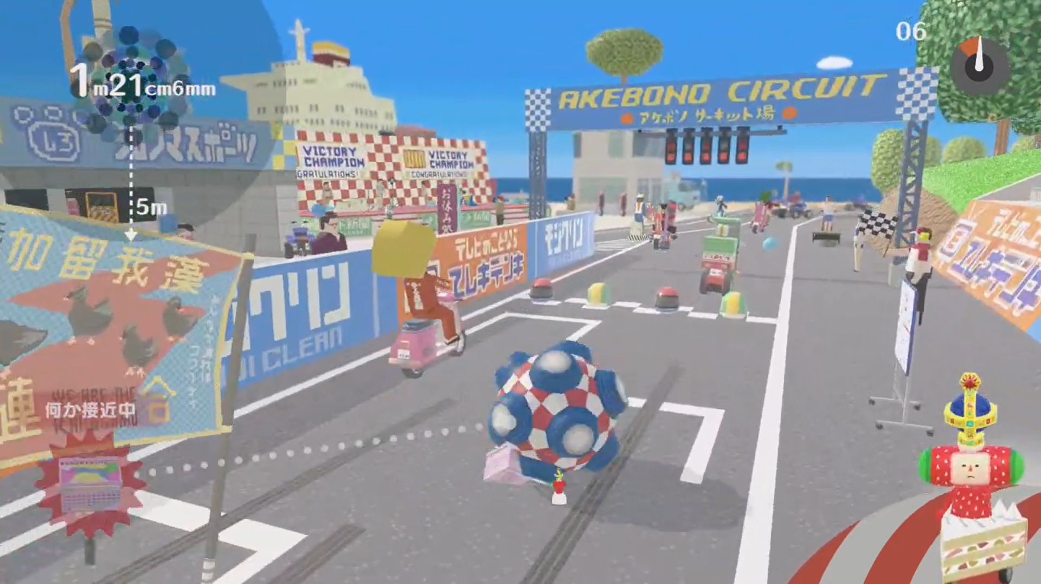
ゲーム画面
2

Slide 4
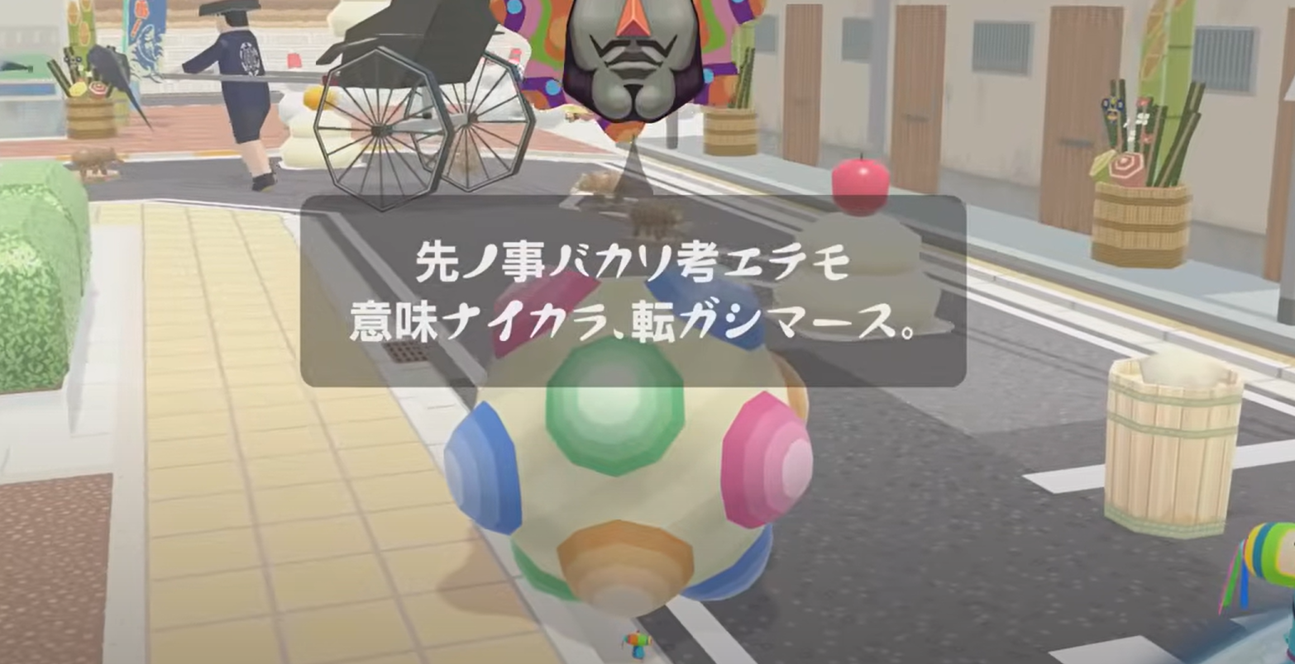
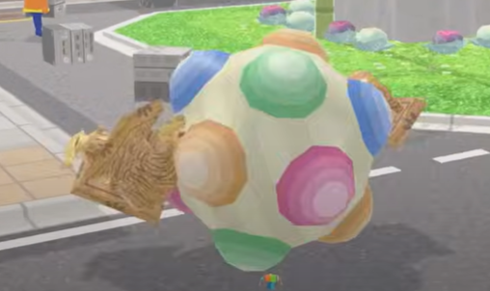
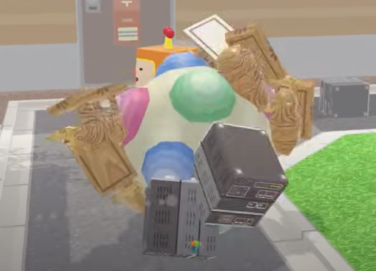
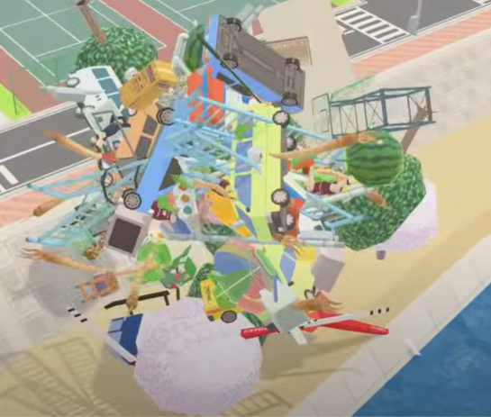
ゲームの流れ
転がる
オブジェクトに当たる
引っ付く
繰り返すと…
このように多くのものが引っ付くようになる
3

Slide 5
ゲーム企画①
ゲームの目的
制限時間内に塊をできるだけ大きくする
操作
プレイヤーは「塊（カタマリ）」を転がして操作する
吸収（オブジェクト取得）
塊のサイズより小さい／同等の物体 → くっつけられる
大きい物体 → ぶつかると弾かれる／止まる
4

Slide 6
ゲーム企画②
成長
物体を吸収すると塊のサイズが大きくなる
大きくなるほど、より大きな物体を吸収できる
制限時間
3分
リザルト
塊の最終的な大きさがスコアになる
目標の大きさがあり、それより大きくなるとゲームクリア
巻き込んだものの個数を表示
5

Slide 7
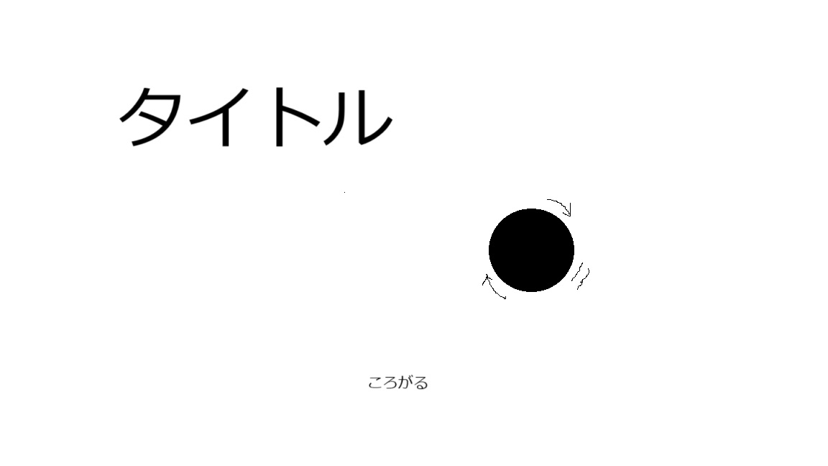
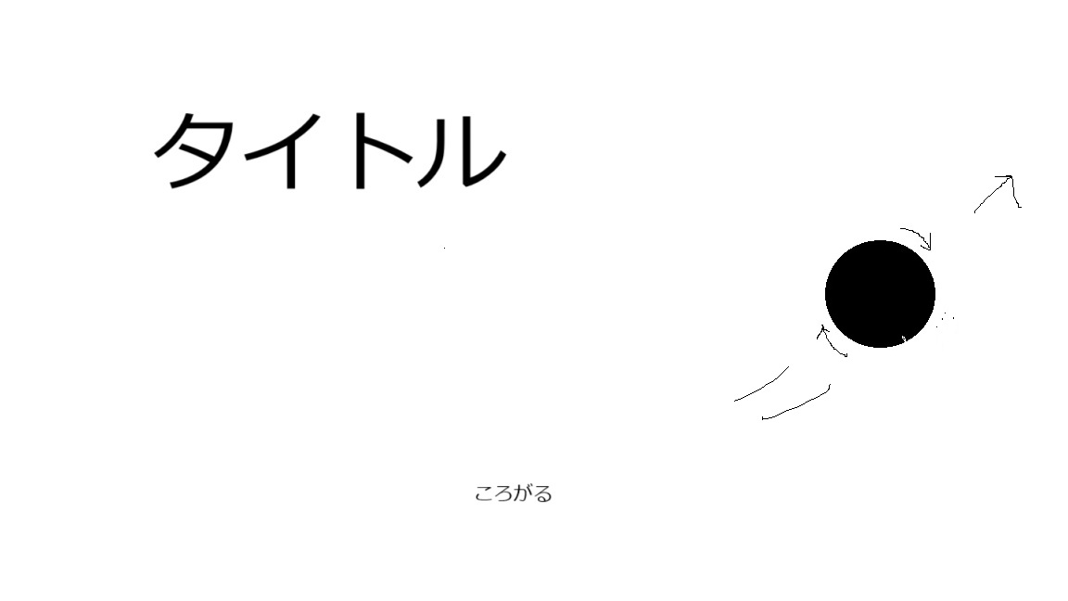
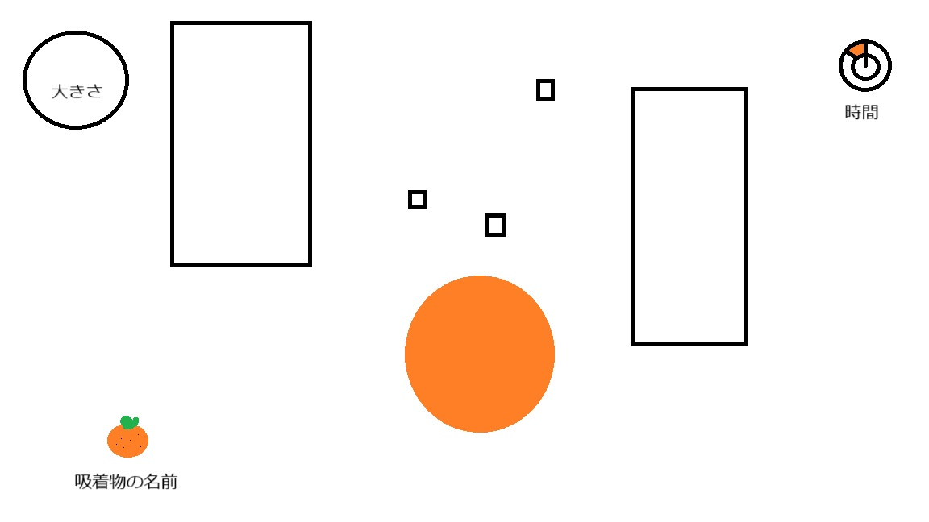
タイトル
左上にタイトル名、下に「移動キー」と「ころがる」という文字を入れる
塊は常にころがっている状態にする
移動キーを入力後、塊は画面外に転がり、ゲーム画面に遷移
6

Slide 8
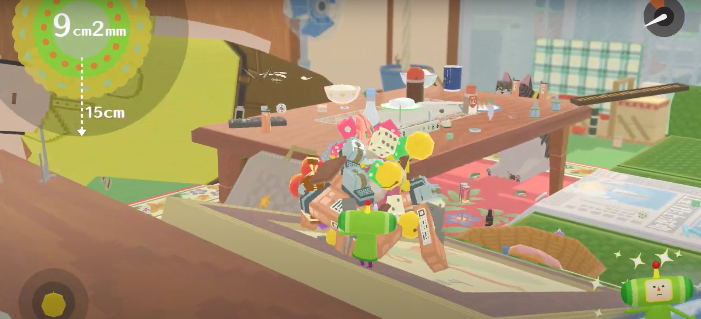
ステージ構成
ステージ：みんな大好き塊魂アンコール ステージ1
ソファ、デスクを置く、その間を本などで乗ることを可能に
ソファ、デスク以外の大きなものは置かないようにする
→ポリゴン数を少しでも減らすため
参考動画リンク：https://www.youtube.com/watch?v=SoQ3R8rhG7Q&list=PL0xpnsyK3wP3zPZ6JD3FC10JpTP8s7zDe&index=2
7

Slide 9
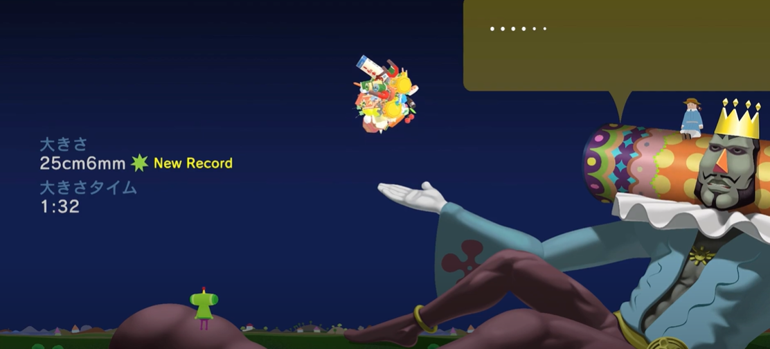
リザルト
右下の画像にある左側のリザルトのみを真ん中に表示
スコアだけだと味気ない→塊か何かも一緒に表示

Slide 10
技術的アピールポイント
吸着システム
レイを飛ばして一番近いものから吸着させる
吸着させるとき吸着物同士が重なってがくがくにならないようにする
成長に応じた物理と視点変化
サイズが一定量増えたときのカメラ制御
オブジェクト管理
インスタンシング描画
8

Slide 11
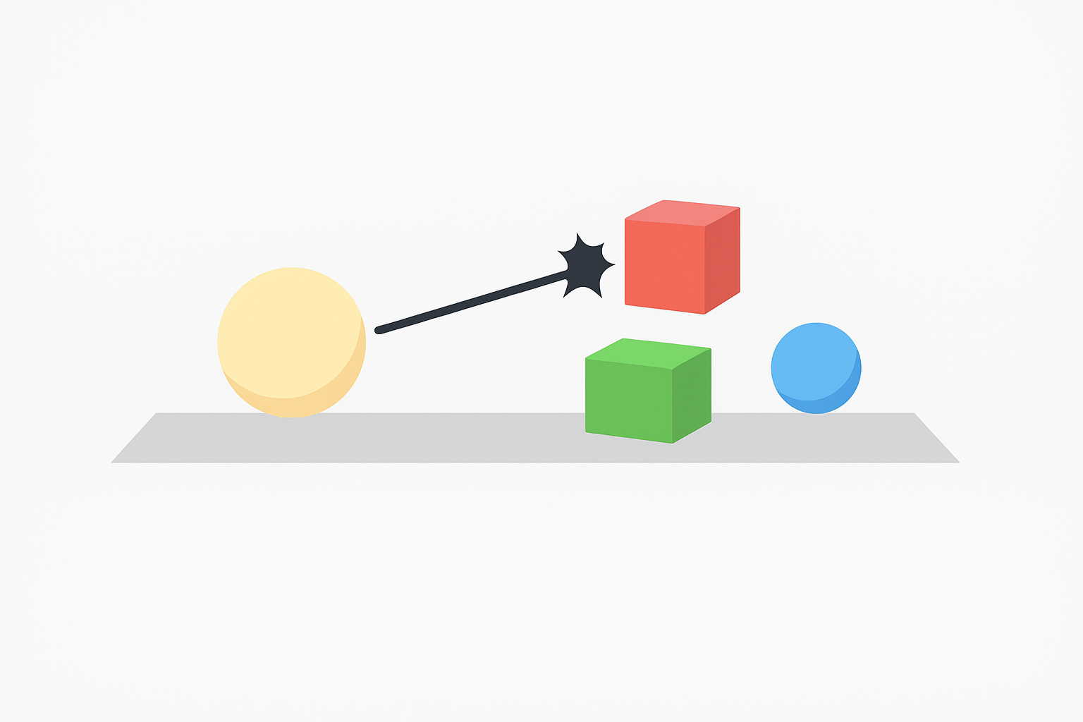
吸着システム
塊から複数のレイを飛ばします。
一番近いかつ、大きさが同じか、小さいものから塊に吸着させる。
吸着物は段階ごとにクラス分けを行う
9

Slide 12
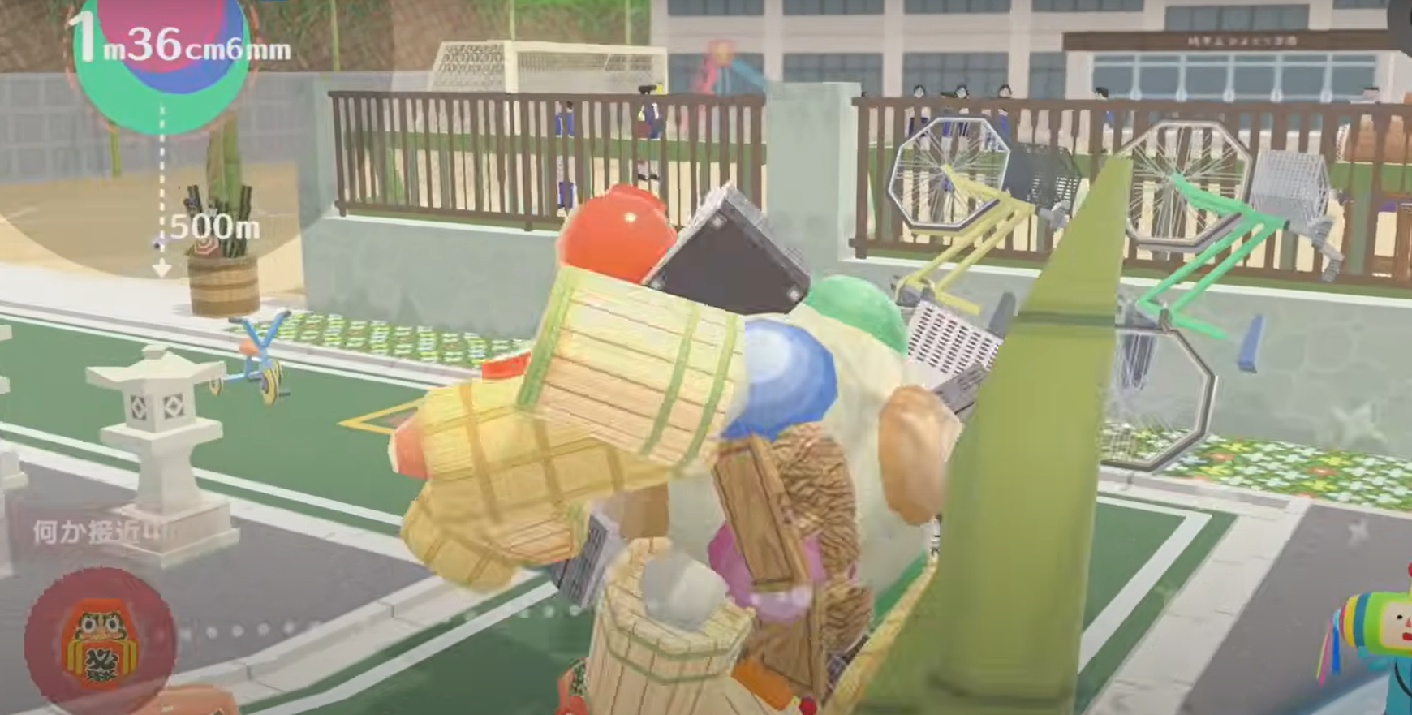
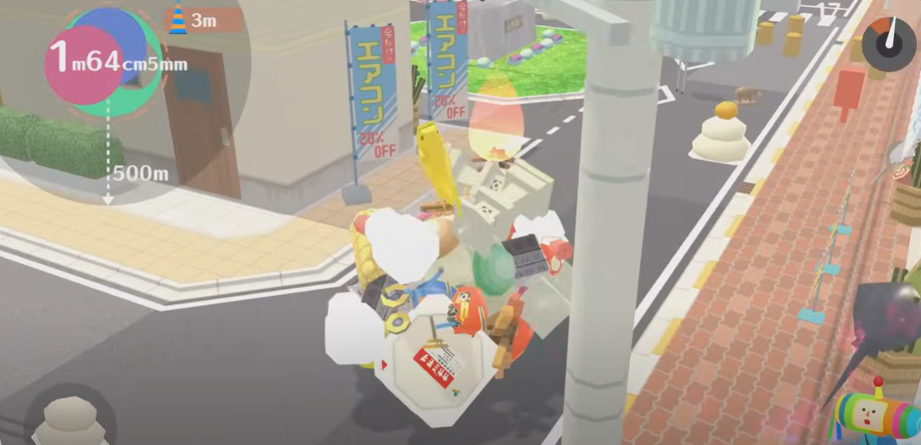
〇成長に応じた物理と視点変化
塊のサイズが一定量増えるたびに、カメラが自動的にズームアウトします。
カメラを後退させることでズームアウトを実現させます。
プレイヤーは成長した塊全体を常に視認でき、広がった行動範囲を見渡しながら操作することが可能
10

Slide 13
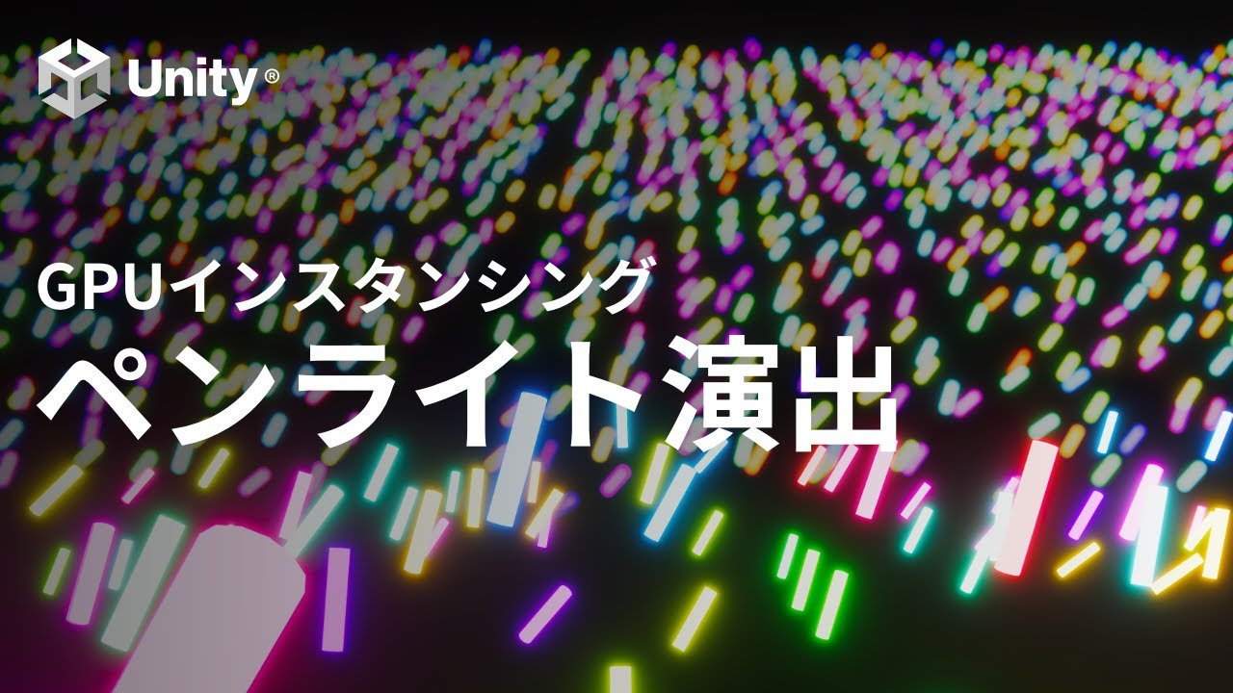
オブジェクト管理
インスタンシング描画を用いて、同じものを複数回描画する
→ オブジェクトの読み込みが一回で済むのでFPSの低下
を避けることができる。
ペンライトを一つ読み込めば増やすことができる→
11

Slide 14
α版につくるもの
塊を動かす
塊がきちんと回るように
吸着システム
塊に引っ付くかつ物理的な判定がきちんとつくように
成長に応じた物理と視点変化
塊のサイズに応じたカメラのズームアウト
ステージ
ゲームループ
12

Slide 15
β版につくるもの
制限時間
整数で表示
スコア表示
大きさの表示または独自のスコア計算
ラグの軽減
塊に吸着したときなどに生じるであろうラグの軽減
重い場合、インスタンシング描画を自分で実装
ゲーム終了の条件
一定時間動かない（動けない場合）、ボタン
13

Slide 16
馬場さんとの面談
カメラの描画距離
吸着後当たり判定を小さく
オブジェクトを変える
陰のつけ方 → ゲーム性を持たせる
8月中にレイキャストでくっつくかどうか判定

